Slide 1

概率统计(A)
第十六讲 2026.4.24
主讲人：曾华琳
信息学院
Notes:
这讲，我们来具体讨论点估计问题。

Slide 2
01
入门测
Notes:
首先是点估计问题的一般提法

Slide 3
三、方差性质的应用
分布 | 分布律或密度函数 | 数学期望 | 方差
0－1分布 |  | p | p(1-p)
二项分布 b(n,p) |  | np | np(1-p)
泊松分布
均匀分布U(a,b)
指数分布
正态分布
表1 几种常见分布的均值与方差
2

Slide 4

X与Y 相互独立：已知EX=3；DX=1；EY=2；DY=3 。
E(X-2Y)；D(X-2Y) 。
解 由数学期望和方差的性质

Slide 5
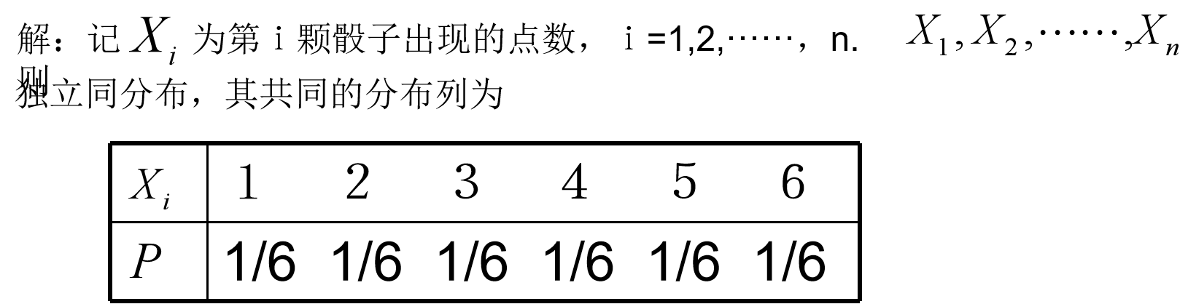
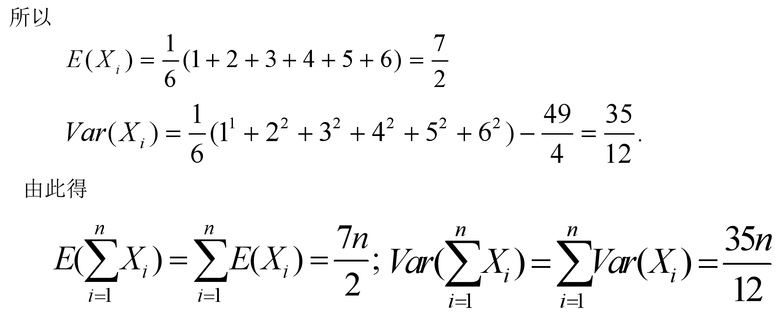
求掷n颗骰子出现点数之和的数学期望与方差.

Slide 6




现有10张奖券，期中8张为2元，2张为5元，某人从中随机、无放回地抽取3张，则此人所得奖金的数学期望为（ ）。
先确定奖金的所有可能取值，再分别计算每个取值的概率，最后根据数学期望的公式计算奖金的数学期望。
设此人所得奖金为X元，X的所有可能取值为6，9，12。

Slide 7
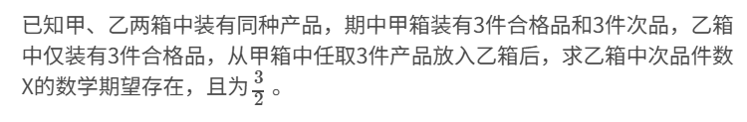

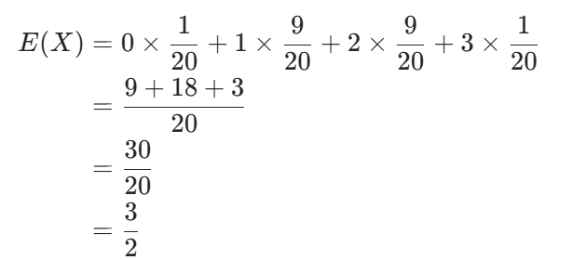



从甲箱中任取3件产品放入乙箱后，乙箱中次品件数X的可能取值为0，1，2，3。

Slide 8
四、数学期望的性质
性质1. 设C是常数，则E(C)=C;
性质2. 若k是常数，则E(kX)=kE(X);
请注意:
由E(XY)=E(X)E(Y)不
一定能推出X,Y 独立
性质3. E(X+Y) = E(X)+E(Y);
性质4. 设X、Y 相互独立，则 E(XY)=E(X)E(Y);
（诸X_{i}相互独立时）

Slide 9
五、数学期望性质的应用
例 8：求二项分布的数学期望
若 X~B(n, p)，则X表示n重贝努里试验中的“成功”次数。
现在我们来求X的数学期望。
若设
i=1,2，…，n
则 X= X₁+X₂+…+X_{n}

Slide 10
五、数学期望性质的应用
因为 P(X_{i} =1)= p,
P(X_{i} =0)= 1-p
E(X_{i})=
= p
所以 E(X)=
= np
可见，服从参数为 n 和 p 的二项分布的随机变量 X 的数学期望是 n p。
将 X 分解成数个随机变量之和，然后利用随机变量和的数学期望等于随机变量数学期望的和来求数学期望的，此方法具有一定的意义。

Slide 11
总结数学期望的计算方法
数学期望的定义
数学期望的性质
随机变量函数的数学期望
例11的方法：“X分解成数个随机变量之和，利用E(X)=E(X₁ +X₂+…+X_{n})= E(X₁)+ E(X₂)+… +E(X_{n})”
根据题型，以上方法可能独立使用，也可能结合使用。

Slide 12
一、方差的定义
设X是一个随机变量，若E[(X-E(X)]²存在，称E[(X-E(X)]²为 X 的方差。记为D(X)或Var(X)，即
D(X)=Var(X)=E[X-E(X)]²

Slide 13
二、方差的计算
由定义知，方差是随机变量 X 的函数 g(X)=[X-E(X)]²
的数学期望。
X 为离散型，
分布率
P{X=x_{k}}=p_{k}
X为连续型，X概率密度f(x)

Slide 14
二、方差的计算
计算方差的一个简化公式
D(X)=E(X²)-[E(X)]²
展开
证：D(X)=E[X-E(X)]²
=E{X²-2XE(X)+[E(X)]²}
=E(X²)-2[E(X)]²+[E(X)]²
利用期望性质
=E(X²)-[E(X)]²

Slide 15
二、方差的计算
例1 ：设随机变量X具有数学期望

Slide 16
三、方差性质的应用
例如

Slide 17
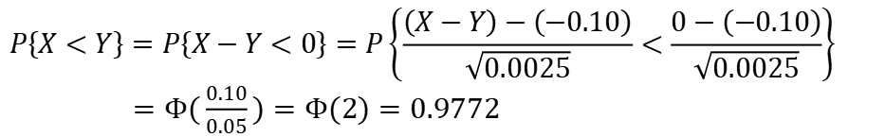
三、方差性质的应用
例8
解
由于
$$P\left\{X<Y\right\}=P\left\{X−Y<0\right\}=P\left\{\frac{\left(X−Y\right)−\left(−0.10\right)}{\sqrt{0.0025}}<\frac{0−\left(−0.10\right)}{\sqrt{0.0025}}\right\}$$
$=Φ(\frac{0.10}{0.05})=Φ(2)=0.9772$
故有

Slide 18
04
切比雪夫不等式
Notes:
首先是点估计问题的一般提法

Slide 19
四、切比雪夫不等式
定理：设随机变量 X 具有数学期望E(X)=μ，D(X)= σ² ，则对于任意正数ε ，有不等式
或
由切比雪夫不等式可以看出，若 σ² 越小，则事件{ | X-E(X) | < ε} 的概率越大，即随机变量X 集中在期望附近的可能性越大。

Slide 20
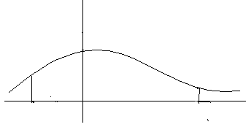
四、切比雪夫不等式
我们只就连续型随机变量的情况来证明。
证：设X的概率密度为f(x)，则有

Slide 21
四、切比雪夫不等式
当方差已知时，切比雪夫不等式给出了r.v X与它的期望的偏差不小于 ε 的概率的估计式。
如取ε =3σ
可见，对任给的分布，只要期望和方差 σ² 存在，则 r.v X取值偏离E(X)超过 3σ 的概率小于0.111。

Slide 22
四、切比雪夫不等式
例9：已知正常男性成人血液中 ，每一毫升白细胞数平均是7300，均方差是700 。利用切比雪夫不等式估计每毫升白细胞数在5200~9400之间的概率。
解：设每毫升白细胞数为X，依题意，E(X)=7300,D(X)=700²
所求为 P(5200 ≤ X ≤ 9400)
P(5200 ≤ X ≤ 9400)
= P(-2100 ≤ X-E(X) ≤ 2100)
= P{ |X-E(X)| ≤ 2100}

Slide 23
四、切比雪夫不等式
由切比雪夫不等式
P{ |X-E(X)| ≤ 2100}
即估计每毫升白细胞数在5200~9400之间的概率不小于8/9 。

Slide 24
四、切比雪夫不等式
例10：在每次试验中，事件A 发生的概率为 0.75，利用切比雪夫不等式求：n需要多么大时，才能使得在n次独立重复试验中，事件A出现的频率在0.74~0.76之间的概率至少为0.90?
解：设X为n 次试验中，事件A出现的次数，
则 X~B(n, 0.75)
E(X)=0.75n,
D(X)=0.75×0.25n=0.1875n
所求为满足
的最小的 n 。

Slide 25
四、切比雪夫不等式
可改写为
P(0.74n< X<0.76n )
=P(-0.01n< X-0.75n < 0.01n)
= P{ |X-E(X)| <0.01n}
在切比雪夫不等式中取
n，则
= P{ |X-E(X)| <0.01n}

Slide 26
四、切比雪夫不等式
依题意，取
解得
即n 取18750时，可以使得在n次独立重复试验中，
事件A出现的频率在0.74~0.76之间的概率至少为0.90 。

Slide 27
总结方差的计算方法
定义法：函数的数学期望
方差的性质
常用公式：D(X)=E(X²)-[E(X)]²
X分解成数个相互独立的随机变量之和，利
用D(X)=D (X₁ +X₂+…+X_{n})= D (X₁)+ D (X₂)+… +D (X_{n})
根据题型，以上方法可能独立使用，也可能结合使用。

Slide 28
05
课堂练习
Notes:
首先是点估计问题的一般提法

Slide 29
一、填空题

Slide 30
一、填空题

Slide 31
二、选择题

Slide 32
二、选择题

Slide 33
五、课堂练习
1、 设随机变量X服从几何分布，概率分布为
P{X=k}=p(1-p)^{k-1}, k=1,2,…
其中0<p<1，求E(X)，D(X)
无穷递缩等比
级数求和公式
解：
记 q=1-p
求和与求导
交换次序

Slide 34
五、课堂练习
+E(X)
D(X)=E(X²)-[E(X)]²

Slide 35
五、课堂练习
2、 设随机变量X 服从瑞利分布，其概率密度为
其中σ > 0是常数，求E(X)，D(X)
解：

Slide 36
六、归纳总结
这一讲，我们介绍了随机变量的方差。
它是刻划随机变量取值在其中心附近离散程度的一个数字特征。

Slide 37
概率统计（A）
协方差及相关系数
主讲人：曾华琳
信息学院
Notes:
这讲，我们来具体讨论点估计问题。

Slide 38
CONCENTS
1
协方差
目 录
2
相关系数
3
课堂练习
4
归纳总结 布置作业

Slide 39
协方差及相关系数
前面我们介绍了随机变量的数学期望和方差，对于二维随机变量 (X，Y) ，我们除了讨论 X 与 Y 的数学期望和方差以外，还要讨论描述 X 和 Y 之间关系的数字特征，这就是本讲要讨论的
协方差和相关系数

Slide 40
01
协方差
Notes:
首先是点估计问题的一般提法

Slide 41
一、协方差
量E{[ X-E(X)][Y-E(Y) ]}称为随机变量X和Y的协方差，记为Cov(X,Y) ，即
1.定义
Cov(X,Y)=E{[ X-E(X)][Y-E(Y) ]}
2.简单性质
⑴ Cov(X,Y)= Cov(Y,X)
⑵ Cov(aX,bY) = ab Cov(X,Y) a,b 是常数
⑶ Cov(X₁+X₂,Y)= Cov(X₁,Y) + Cov(X₂,Y)

Slide 42
一、协方差
证明（3） 利用
证明（4）

Slide 43
一、协方差
协方差的计算
（1）定义法

Slide 44
一、协方差
3. 计算协方差的一个简单公式
由协方差的定义及期望的性质，可得
Cov(X,Y)=E{[ X-E(X)][Y-E(Y) ]}
=E(XY)-E(X)E(Y)-E(Y)E(X)+E(X)E(Y)
=E(XY)-E(X)E(Y)
即
Cov(X,Y)=E(XY) -E(X)E(Y)
可见，若X 与 Y 独立， Cov(X,Y)= 0 .

Slide 45
一、协方差
特别地
Cov(X, X)=E(X²)- E(X²)= D(X)
4. 随机变量和的方差与协方差的关系
D(X+Y)= D(X)+D(Y)+ 2Cov(X,Y)

Slide 46
一、协方差
思考：
答案：

Slide 47
一、协方差
例1 设(X,Y)的分布律为： 求COV(X,Y).

Slide 48
一、协方差

Slide 49
一、协方差
易知:
X | 0 | 1
Y | 0 | 1
E(X)=P E(Y)=P

Slide 50
一、协方差
例2 设(X,Y)的概率密度为：

Slide 51
一、协方差
Y
1
D
0
1
X

Slide 52
一、协方差

Slide 53
一、协方差
协方差的大小在一定程度上反映了X和Y相互间的关系，但它还受X与Y本身度量单位的影响。例如：
Cov(kX, kY)=k²Cov(X,Y)
为了克服这一缺点，对协方差进行标准化，这就引入了相关系数。

Slide 54
02
相关系数
Notes:
首先是点估计问题的一般提法

Slide 55
二、相关系数
定义: 设D(X)>0, D(Y)>0,
称
为随机变量 X 和 Y 的相关系数。
在不致引起混淆时，记 为 。

Slide 56
二、相关系数
相关系数的性质：
证：由方差的性质和协方差的定义知，
对任意实数 b，有
0≤D(Y-bX) = b²D(X)+D(Y)-2b Cov(X,Y )
由于方差D(Y)是正的,故必有
1- ≥ 0,所以 | |≤1。
令
，则上式为
D(Y- bX) =

Slide 57
二、相关系数
证明（1）

Slide 58
二、相关系数
2. X 和Y 独立时， p =0，但其逆不真。
由于当 X 和Y 独立时，Cov(X,Y)= 0。
故
= 0
但由
并不一定能推出X 和Y 独立。

Slide 59
二、相关系数
例1：设X 服从(-1/2, 1/2)内的均匀分布，而Y=cos X，
不难求得
Cov(X,Y)=0，
事实上，X的密度函数

Slide 60
二、相关系数
因而 =0，
即X 和Y 不相关。
但Y与X有严格的函数关系，
即X 和Y 不独立。
相关系数的性质：
存在常数 a , b(b≠0），
使 P{Y= a + b X}=1，
即 X 和 Y 以概率 1 线性相关。

Slide 61
二、相关系数
相关系数刻划了X和Y间“线性相关”的程度。
考虑以X的线性函数a+bX来近似表示Y，以均方误差
e =E{[Y-(a+bX)]²}
来衡量以 a +b X 近似表示Y 的好坏程度 :
e 值越小表示 a +b X 与 Y 的近似程度越好。
用微积分中求极值的方法，求出使e 达到最小时的 a , b

Slide 62
二、相关系数
e =E{[Y-(a+bX)]² }
=E(Y²)+b²E(X²)+a²- 2bE(XY)+2abE(X) - 2aE(Y)
最佳逼近
L(X)=a₀+b₀X
解得

Slide 63
二、相关系数

Slide 64
二、相关系数
这样求出的最佳逼近为L(X)=a₀+b₀X
这一逼近的剩余是
E[(Y-L(X))²]= D(Y)(1- )
可见，若 Y 与X 有严格线性关系；
若 =0， Y 与 X 无线性关系；
若 0<| |<1,
| | 的值越接近于1, Y 与 X 的线性相关程度越高；
| | 的值越接近于0, Y与X的线性相关程度越弱。

Slide 65
二、相关系数
前面，我们已经看到：
若 X 与 Y 独立，则X 与Y 不相关，
但由X 与Y 不相关，不一定能推出X 与Y 独立。
但对下述情形，独立与不相关等价
若(X,Y)服从二维正态分布，则
X与Y独立
X与Y不相关

Slide 66
二、相关系数的意义
相关系数是描述了X与Y线性相关程度
X,Y不相关(弱)
X,Y相互独立(强)
(没有线性关系）
(没有任何关系）
可能会有别的关系，如二次关系。

